Slide 1
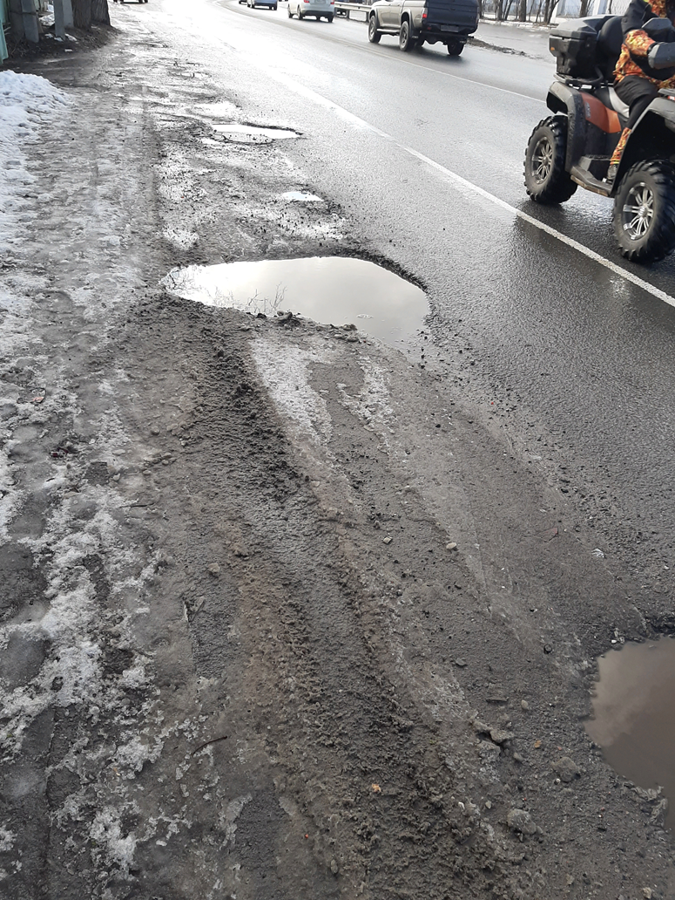
Муниципальное общеобразовательное учреждение средняя общеобразовательная школа №4 с углубленным изучением отдельных предметов г. Фрязино Московской области
Исследовательская работа на тему:
«Исследование явления резонанса на дорогах»
Автор проекта:
ЧЕБОТАРЕВ ЕФИМ АЛЕКСЕЕВИЧ
Научный руководитель проекта :
ПЕЩЕРКИНА ВАЛЕНТИНА ВАЛЕНТИНОВНА
Фрязино 2021-2022 уч.год

Slide 2
План исследовательской работы:
I.Введение.
1.1 Цель исследовательской работы.
II.Теоретическая часть.
2.1 Решение задачи о резонансе машин на дороге (сборник Рымкевич №436).
2.2 Техническая часть.
III. Практическая часть.
IV. Примеры из истории.
V. Выводы.
VI. Список используемой литературы.

Slide 3
I.Введение.
В сборнике задач для 10-11-х классов автора А.П. Рымкевича в главе IV «Механические колебания и волны» приводится задача №436.
«На некоторых участках дороги встречаются расположенные на приблизительно одинаковых расстояниях выбоины (это обычно отмечается соответствующим дорожным знаком). Водитель вёл автомобиль по такому участку один раз порожним, а другой раз нагруженным. Сравнить скорости движения машины, при которых наступит резонансное раскачивание на рессорах».

Slide 4
Меня заинтересовала данная задача. Я вспомнил, что часто на выбоинах машины иногда сильно раскачиваются, так как возникает резонанс, и опытные водители изменяют скорость с целью уменьшения данного эффекта. Решив задачу из Рымкевича, я решил исследовать это явление: измерить расстояния между выбоинами на дороге, также рассчитать данные расстояния теоретически, используя технические характеристики машин, и сравнить полученные результаты.
Также я решил изучить известные случаи проявления резонанса на дорогах и мостах в разных странах, поскольку эти исторические события имеют непосредственное отношение к моей работе.

Slide 5
Цели практической работы:
Совершенствовать навыки исследовательской деятельности и измерения физических величин: измерить расстояния между выбоинами на дороге, также рассчитать данные расстояния при резонансе теоретически, используя технические характеристики машин, научиться правильно интерпретировать и сравнивать полученные результаты.
Получить практическую пользу от своей работы: составить рекомендации для водителей автотранспорта и разместить их в интернете.

Slide 6
Использовать полученный опыт исследования и описания механических колебаний для различных машин при их движении на дорогах.
Исследовать условия возникновения явления резонанса и убедиться в том, что теория колебаний применима для описания резонанса на дорогах
Научиться рассчитывать резонансную скорость автомобиля и определять диапазон скоростей, безопасных для автомобиля
Составить рекомендации автолюбителям для предупреждения явления резонанса на дорогах

Slide 7
II.Теоретическая часть.
2.1Решение задачи Р №436.
Если в модели рассматривать машину как вертикальный пружинный маятник, то на пружине - рессорах жёсткостью K совершает колебания машина-груз массой M с периодом собственных свободных колебаний T=2π(m / k)½ При резонансе период свободных колебаний равен времени движения автомобиля между выбоинами.
Проваливаясь в яму, колесо приобретает вертикальную составляющую скорости, для гашения которой требуется большая сила реакции, чем при горизонтальном качении машины.

Slide 8
Частота воздействия такой силы совпадает с собственной частотой колебаний рессор. Амплитуда колебаний резко возрастает. При резонансе разрушительное действие на дорогу максимально.
Если L- расстояние между выбоинами, а V – скорость движения машины, то при резонансе T= τ, то есть 2π(m/k)½ = L/V. Таким образом, V= L(m/k)½ / 2π .
Из формулы следует, что чем больше масса автомобиля, тем меньше «резонансная» скорость движения.
Ответ к задаче.
У нагруженной машины резонансная скорость меньше, чем у порожней.

Slide 9
2.2 Техническая часть.
Садясь в машину, каждый опытный автомобилист обращает внимание на плавность хода транспортного средства, что обеспечивается его подвеской. Данный автомобильный узел построен с использованием амортизаторов с пружинами. Существует также категория машин, в которых необходимо обеспечить высокий уровень грузоподъёмности и надёжности подвески. Для этого вместо пружин используют рессоры. Рессора-это элемент подвески автомобиля, компенсирующий удары, толчки и колебания, возникающие из-за неровностей на дорогах.

Slide 10
Вертикальная жёсткость.
Жёсткость упругого элемента (пружины или рессоры) означает, какую силу нужно приложить к пружине/рессоре, чтобы сжать её на единицу длины.
Чтобы измерить жёсткость пружины или рессоры в гаражных условиях, нужно встать на неё и измерить деформацию ∆Х. Рессору удобнее класть ушками на пол и вставать на середину. Жёсткость находим как отношение своего веса к деформации пружины. (К=Р/∆Х)

Slide 11
Плавность хода- это то, насколько автомобиль тряский. Главным фактором, влияющим на «тряскость» автомобиля является частота собственных колебаний подрессоренных масс автомобиля на подвеске: все что на подвеске, то подрессоренное, что не болтается на подвеске, то не подрессоренное.
То есть в момент езды, подрессоренная скачет, а не подрессоренная повторяет все неровности Соотношение неподрессоренных и подрессоренных масс в автомобиле составляет в среднем 1:15

Slide 12
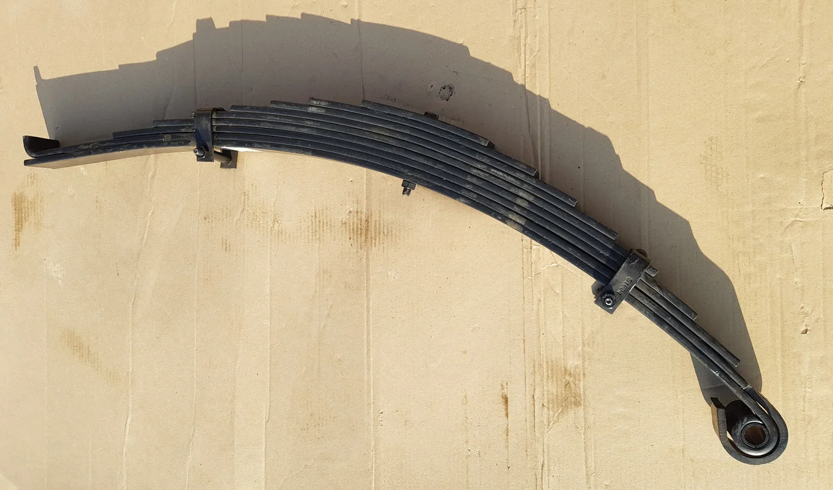
Рессора:
Есть несколько типов автомобильных рессор: двойные эллиптические, трехчетвертные, четвертные, поперечные, половинные, но все они служат одной цели – обеспечивают транспортному средству плавное движение, а вам – комфортную поездку.

Slide 13
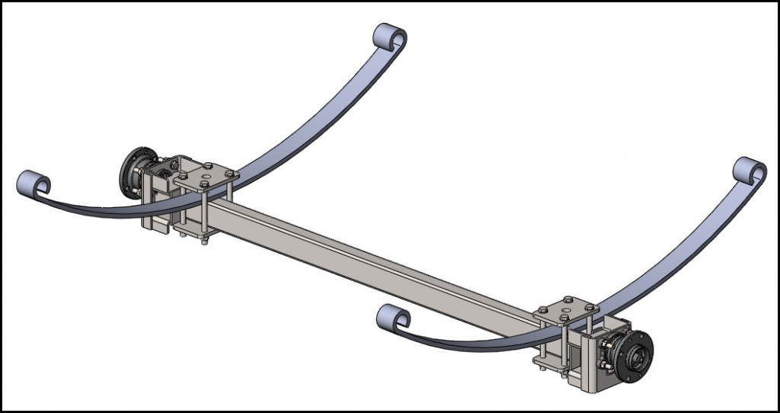
Не смогла обойтись без рессоры и обычная деревенская телега. Первые примитивные аналоги амортизаторов представляли собой обычную цепь или кожаный ремень.
На рисунке изображены современные рессоры:

Slide 14
Комфортная частота колебаний
Для человеческого тела наиболее благоприятная частота собственных колебаний — это такая, которую мы испытываем при натуральной для нас ходьбе, т.е. 0.8-1.2 Гц или (грубо) 50-70 колебаний в минуту. Реально в автомобилестроении в погоне за грузонезависимостью считается допустимым до 2 Гц (120 колебаний в минуту). Условно автомобили, у которых баланс «масса-жесткость» сдвинут в сторону большей жесткости и более высоких частот колебаний, называют жесткими, а автомобили с оптимальной характеристикой жесткости для их массы — мягкими.

Slide 15
III. ПРАКТИЧЕСКАЯ ЧАСТЬ
Данную работу я посвятил теоретическому обоснованию и экспериментальной проверке резонанса машин на дорогах.
Я решил измерить расстояние между выбоинами на дороге, возникшими при резонансе машин, и сравнить с расчётным расстоянием для среднего по весу автомобиля.
При определённой скорости движения машины неровности на дорогах повторяются с временным интервалом, равным периоду колебаний машины – «маятника».

Slide 16
В этом случае возникает резонанс,- явление резкого возрастания амплитуды колебаний машины при совпадении её собственной частоты с частотой воздействия внешней вынуждающей силы со стороны дороги. При резонансе в местах выбоин амплитуда колебаний максимальна, и машина при ударе о поверхность ямы разрушает её ещё больше, увеличивая её глубину.
Таким образом, рассмотрев устройство и назначение рессор и подвесок, я пришел к выводу, что выбранная мною модель «машина – пружинный маятник» наилучшим образом подходит для описания резонанса машин на дорогах.

Slide 17
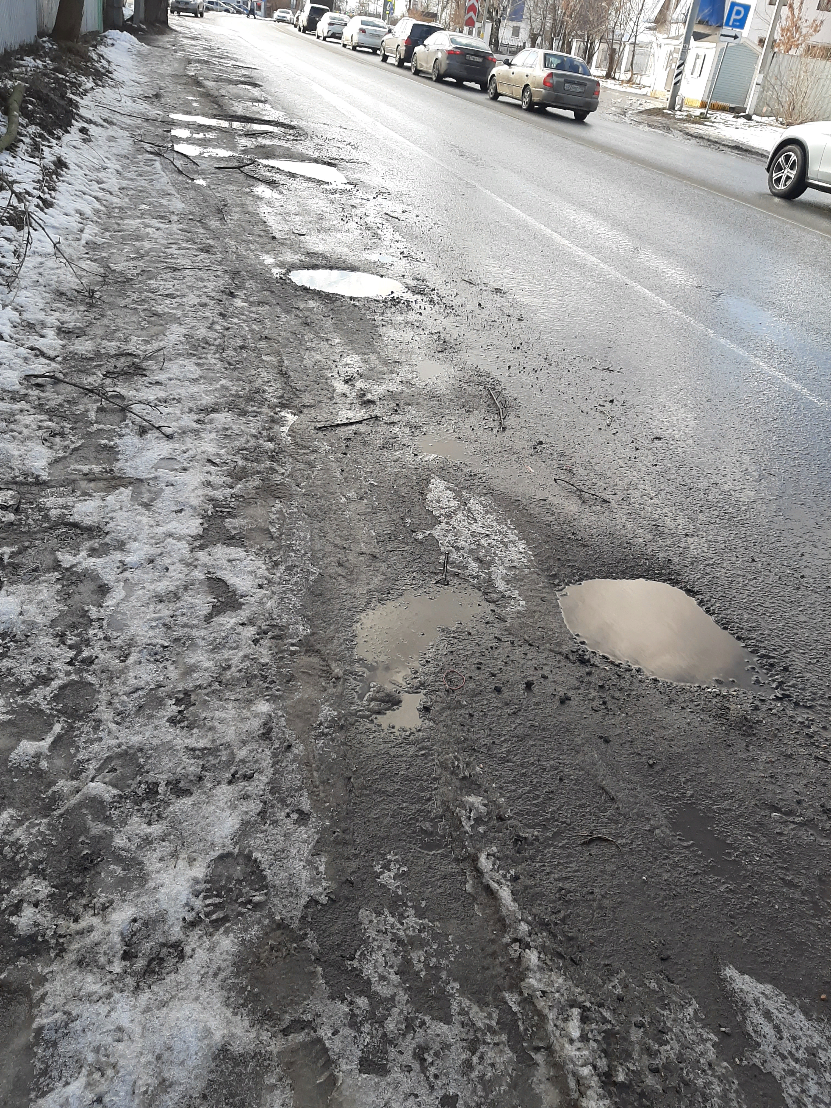

Slide 18
Замечательные выбоины я обнаружил в селе Анискино Щёлковского района рядом с поворотом на город Лосино-Петровский.
Я вышел из машины и сделал фотографии.
Я также измерил шагами (длина моего шага равна 70 см) расстояние между несколькими выбоинами.
Расстояние между ямами оказалось приблизительно равным 5 м.

Slide 19
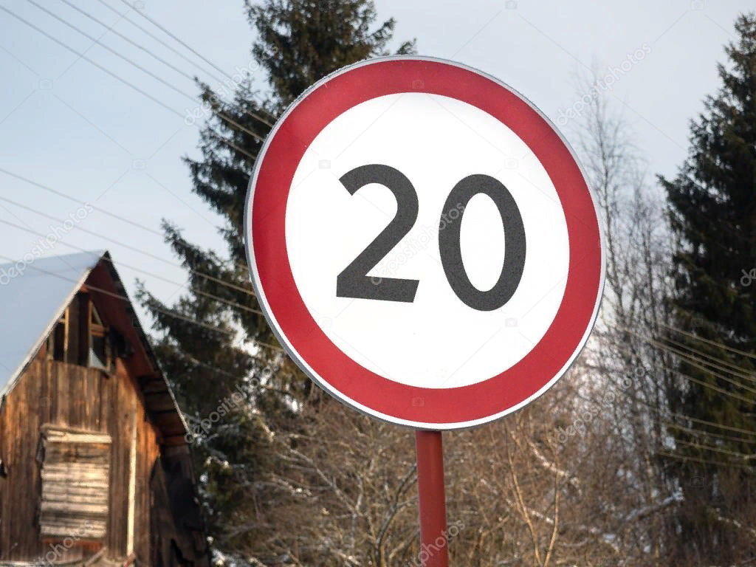
Машины подъезжают к повороту и входят в поворот приблизительно со скоростью
V= 20 км/ч = 5,56 м/с.

Slide 20
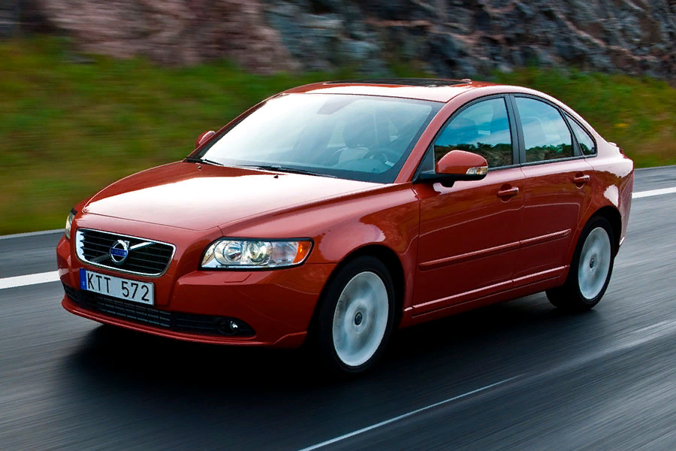
Масса легковых автомобилей M колеблется от 1000 до 2500 кг.
Рессоры от седана имеют жесткость K=25000Н/м, а рессоры от универсала имеют K = 29000Н/м.
Самые мягкие УАЗовские рессоры (задние Хантер-Патриот) имеют жесткость K= 40000 Н/м. Я произвёл теоретический расчёт расстояния между выбоинами при резонансе для Седана.

Slide 21
Характеристики Седана:
масса M=2000 кг, подрессоренная масса автомобиля на подвеске составляет m=(15/16)M = 1880 кг
жёсткость рессор K= 2,5 кг/мм = 25000Н/м.
L=2π V (m/k)½ = 6,28×5,56 ×(1880/25000)½ = 9,6 м
Теоретически полученные расчёты расстояния совпали с реально измеренным расстоянием между выбоинами на дороге. Между ближайшими чётными или нечётными ямами расстояние именно порядка 10 метров. Выбранная мною модель хорошо подходит для описания явления резонанса на дорогах.

Slide 22
3.4 РЕКОМЕНДАЦИИ ВОДИТЕЛЯМ
Автолюбители часто пользуются одними и теми же маршрутами. Им хорошо известны местонахождения наиболее опасных для транспорта выбоин и ям. Зная жесткость подвески и массу автомобиля, можно легко рассчитать скорость, при которой наблюдается резонанс. Рекомендую водителям избегать поездки на данной скорости, так как в итоге это может привести к поломке автомобиля и порче дорожного покрытия.

Slide 23
IV.ПРИМЕРЫ ИЗ ИСТОРИИ.
В истории известны случаи, когда вследствие резонанса происходило разрушение конструкций. Также к числу разрушений от резонанса относят Египетский мост в Санкт-Петербурге, который обрушился в тот момент, когда по нему шагала кавалерия (1905 год).

Slide 24
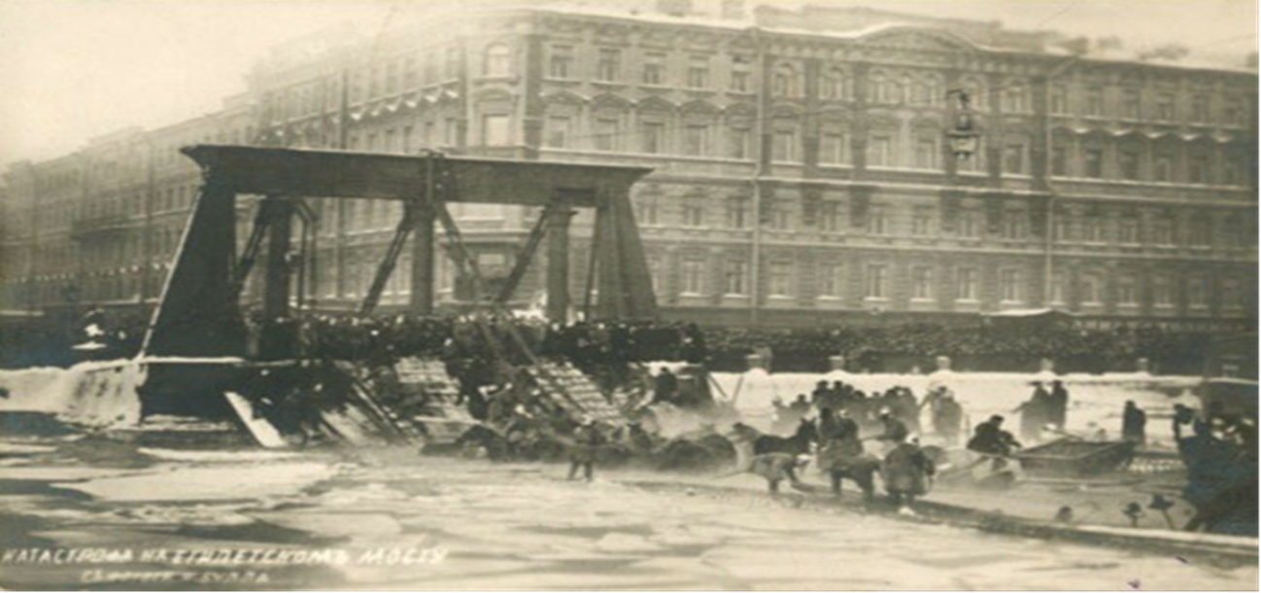

Slide 25
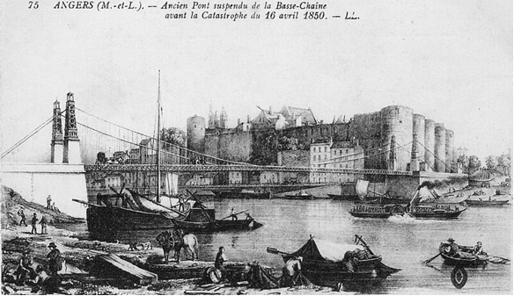
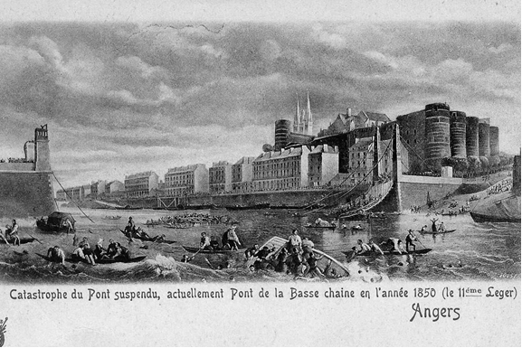
Перед вами изображение подвесного моста в городе Анже, что во Франции. В середине 19 века он был полностью разрушен, когда большой отряд солдат вздумал перейти его строевым шагом. Погибло по некоторым данным около 200 солдат!

Slide 26
Все служившие в армии помнят, как при прохождении строем по мосту от командира звучала команда: «Отставить в ногу!». При прохождении строем по мосту с одновременным поднятием выпрямленной ноги до уровня колена военнослужащие опускают плоскость подошвы в один такт с усилием, которое сопровождается характерным шлепком.
При совпадении частоты внешней периодически действующей силы с собственной частотой свободных колебаний моста происходит явление резонанса, сопровождаемое резким увеличением амплитуды колебаний, что приводит к разрушению конструкции

Slide 27
V. ВЫВОДЫ
В ходе исследовательской работы я теоретически доказал и практически проверил, что расположенные на приблизительно одинаковых расстояниях выбоины вдоль дорог обусловлены резонансным раскачиванием машин на рессорах.
Я исследовал это явление: измерил расстояния между выбоинами на дороге, а также рассчитал данные расстояния теоретически. Используя технические характеристики машин я сравнил полученные результаты и пришел к выводу, что выбранная мною модель «машина – пружинный маятник» наилучшим образом подходит для описания резонанса машин на дорогах.
Также я изучил известные случаи проявления резонанса на дорогах и мостах в разных странах, поскольку эти исторические события имеют непосредственное отношение к моей работе.

Slide 28
Практическая польза моей исследовательской работы заключатся в следующем:
1) Я исследовал условия возникновения явления резонанса и убедился в том, что теория колебаний применима для описания резонанса на дорогах
2) Я научился рассчитывать резонансную скорость автомобиля по формуле V= L(m/k)½ / 2π , где L- расстояние между чётными или нечётными ямами на дороге, K- жёсткость пружин/рессор . m- масса автомобиля.

Slide 29
3) Я составил рекомендации автолюбителям для предупреждения явления резонанса на дорогах:
При вождении автотранспорта необходимо избегать скоростей, близких к резонансной, для предупреждения явления резонанса и предотвращения порчи автомобиля и дорог.
Каждый водитель должен определить диапазон скоростей, безопасных для его автомобиля, рассчитав резонансную скорость по формуле V= L(m/k)½ / 2π .

Slide 30
Каждый водитель должен определить диапазон скоростей, безопасных для его автомобиля, рассчитав резонансную скорость по формуле V= L(m/k)½ / 2π .
Предлагаю брать L=10 м
Масса легковых автомобилей M колеблется от 1000 до 2500 кг
Рессоры от седана имеют жесткость K = 25000Н/м, а рессоры от универсала имеют K = 29000Н/м.
Самые мягкие УАЗовские рессоры (задние Хантер-Патриот) имеют жесткость K= 40000 Н/м.
Для обеспечения благоприятной характеристики УАЗу нужно K =20000-30000 Н/м

Slide 31
VI. СПИСОК ИСПОЛЬЗУЕМОЙ ЛИТЕРАТУРЫ.
1. Физика. Задачник. 10-11 классы. Пособие для общеобразовательных классов. А.П. Рымкевич, Москва, Дрофа, 2010
2. Упругие элементы подвески http://www.monstrohod.ru/index.php?option=com_content&view=article&id=6
3. Интернет-журнал «Транспортные сооружения» / Russian journal of transport engineering https://t-s.today/ 2017, Том 4, №4 / 2017, Vol 4, No 4 https://t-s.today/issues/vol4-no4.html
4. Учебник Г. Я. Мякишева, А. З. Синяков; Физика: Колебания и волны. 11 класс.: Учеб.для углуб. изучения физики.- М.: Дрофа, 2001.

Slide 32
СПАСИБО ЗА ВНИМАНИЕ
2022 г.

